Slide 2
数学四年级下人教
统计与解决问题专项复习测试卷

Slide 3
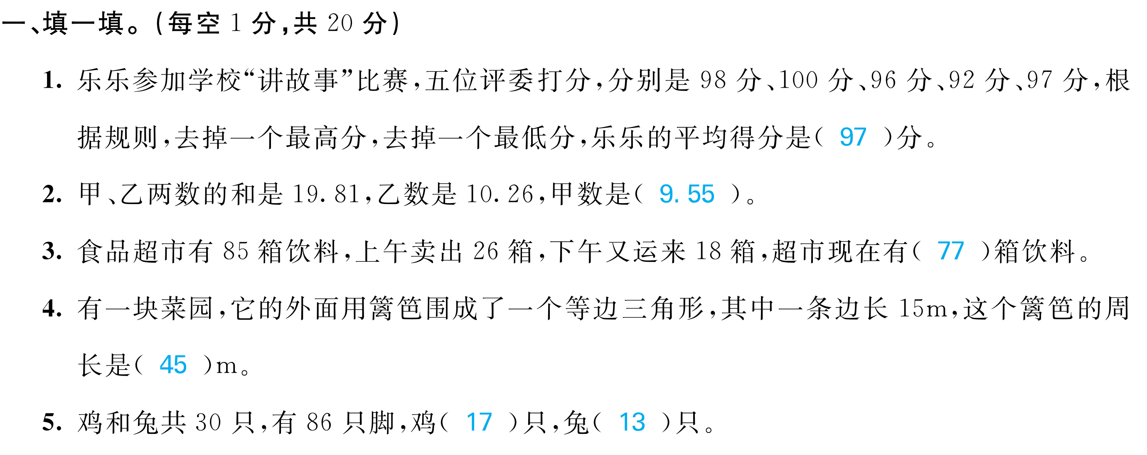

Slide 5
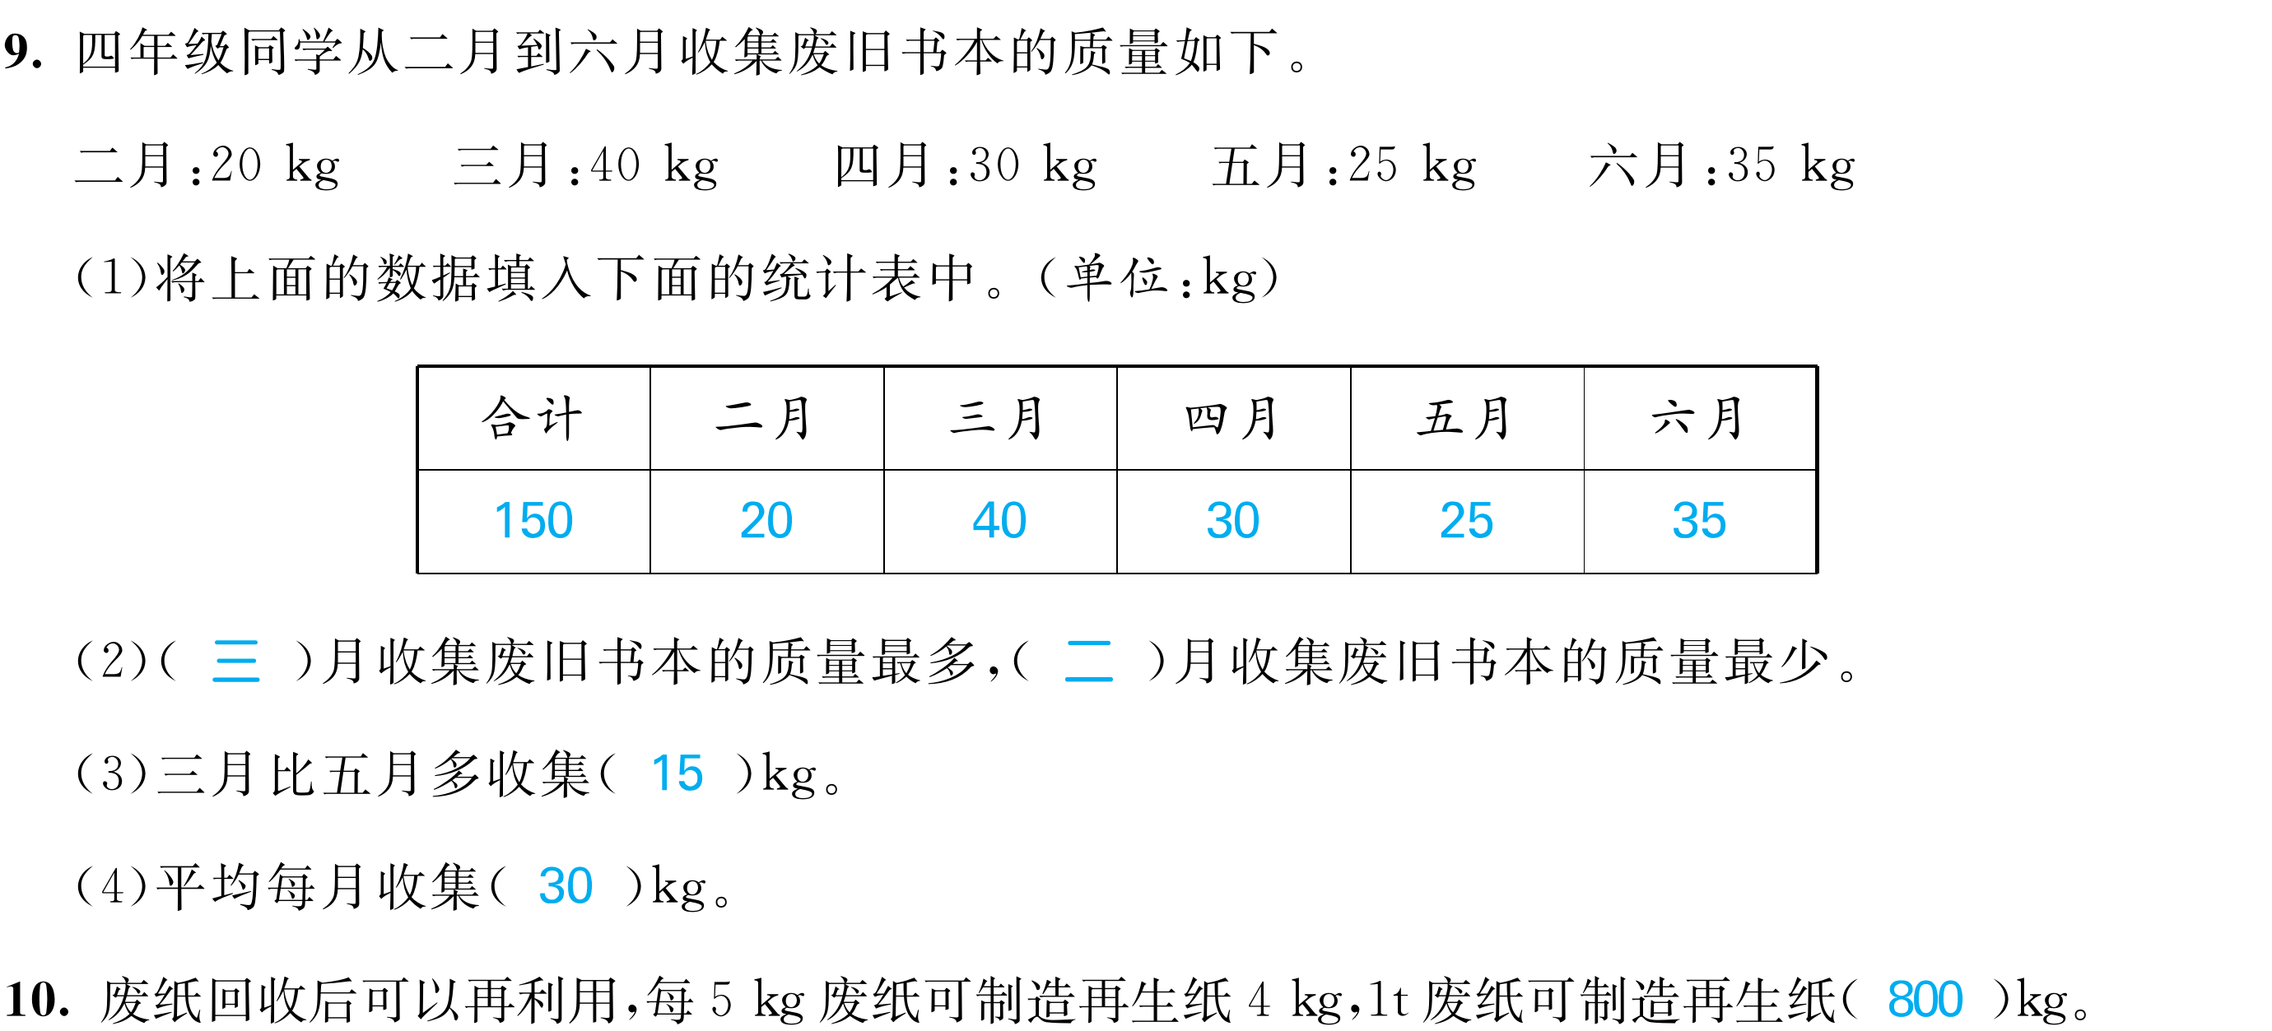

Slide 7
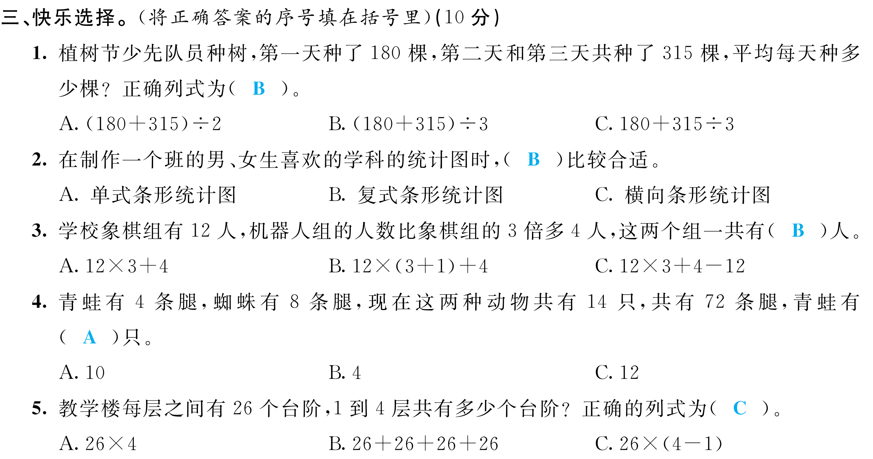

Slide 8
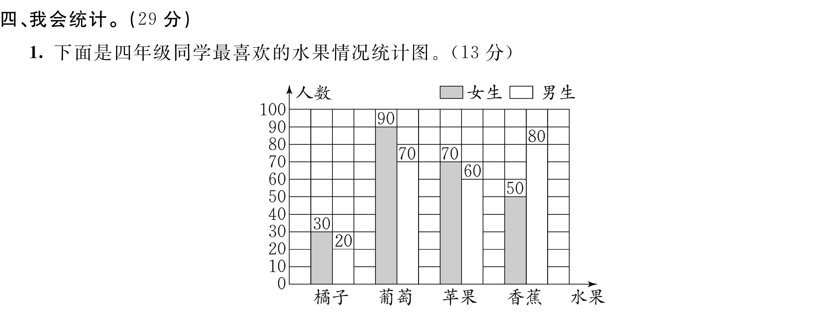

Slide 12
